Slide 1
DIGITAL IMAGE PROCESSING
Project UAS
KELOMPOK 6

Slide 2
OUR MEMBERS
01
04
02
05
03
SUBRATA
Victor Manuel S.
Teknik Informatika 2020
160420002
Teknik Informatika 2020
160420035
Marcella Audi S.
Rony Hartono I.
Teknik Informatika 2020
160420004
Teknik Informatika 2020
160420035
Alvin Fernando S.
Teknik Informatika 2020
160420013

Slide 3
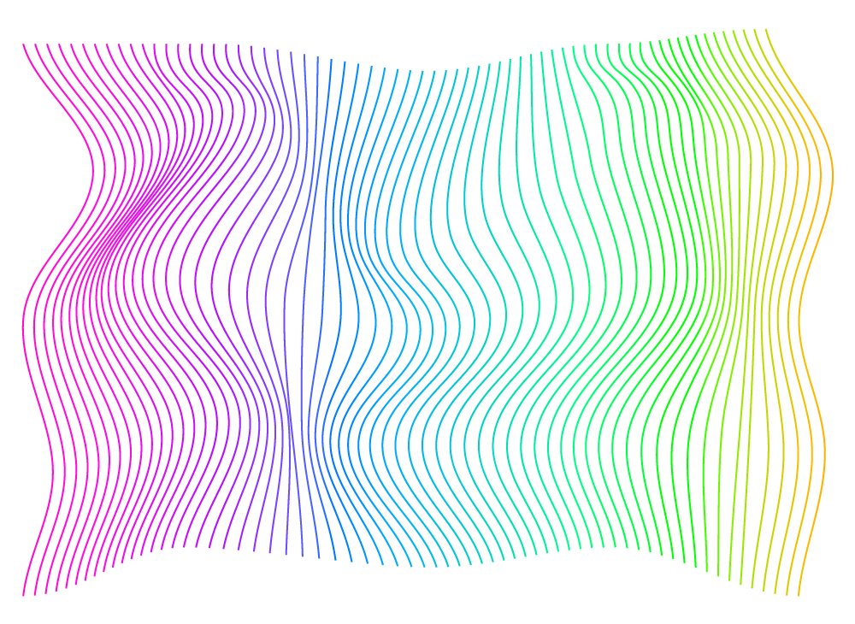
IMAGE CLASSIFICATION
Sebuah proses yang mengkategorikan dan memberi tanda terhadap beberapa pixel pada suatu gambar berdasarkan aturan-aturan tertentu

Slide 4
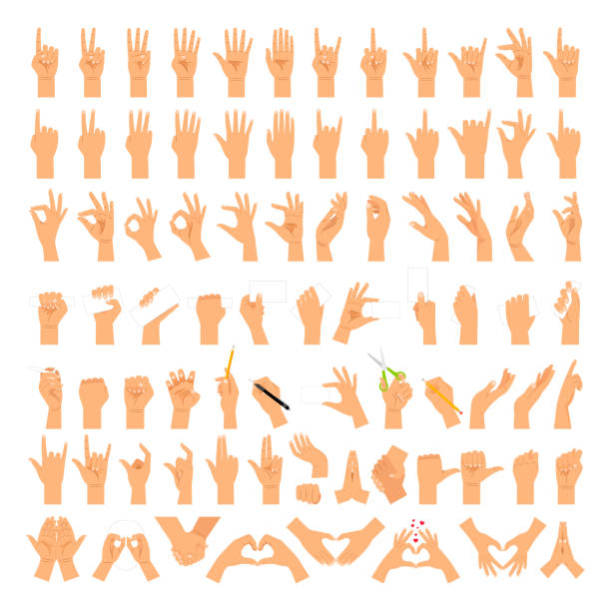
Dataset
Terdapat 3 dataset yang digunakan :
American Sign Language
Hand Gestures
Rock Paper Scissors

Slide 5
Kind of Image Classification We Used
Gaussian Naive Bayes (GNB)
Parameter : Prior Probability
Random Forest
Parameter : N_Estimator
Decision Tree
Parameter : Criterion, Random_state, max_depth, dan min_samples_leaf

Slide 6
Kind of Image Classification We Used
K-Nearest Neighbours (KNN)
Parameter : N_neighbord dan Metric
Support Vector Machines (SVM)
Parameter : Kernel
K-Fold Cross Validation
Parameter : K=5

Slide 7
Comparison of 3 Datasets
Classifier/Dataset | Rock Paper Scissors | Hand Gestures | American Sign Language
Gaussian Naive Bayes | 75.95% | 19.51% | 65.82%
Random Forest | 93.46% | 54.99% | 96.67%
Decision Tree | 93.46% | 54.99% | 96.69%
K-Nearest Neighbors | 94.67% | 61.13% | 98.14%
Support Vector Machine | 95.74% | 44.70% | 98.01%

Slide 8
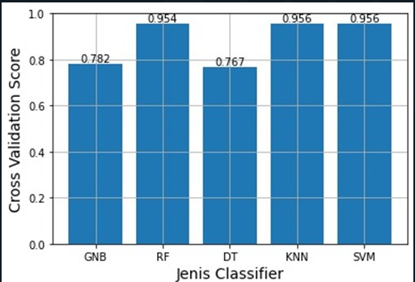
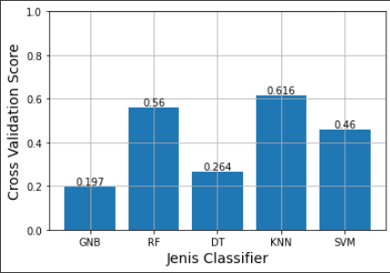
Comparison of 3 Datasets
K-Fold Cross Validation
Rock Paper Scissors
Hand Gestures

Slide 9
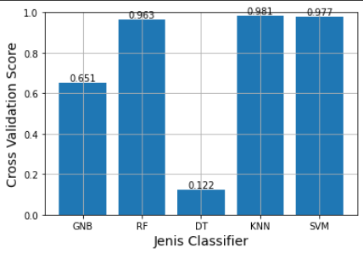
Comparison of 3 Datasets
K-Fold Cross Validation
American Sign Language

Slide 10
Conclusion
Untuk memperoleh hasil klasifikasi yang paling efektif dan optimal, diperlukan pertimbangan dari faktor – faktor yang mempengaruhi hasil klasifikasi seperti jumlah data, banyak kategori dalam dataset, jenis preprocessing, dan jenis classifier

Slide 11
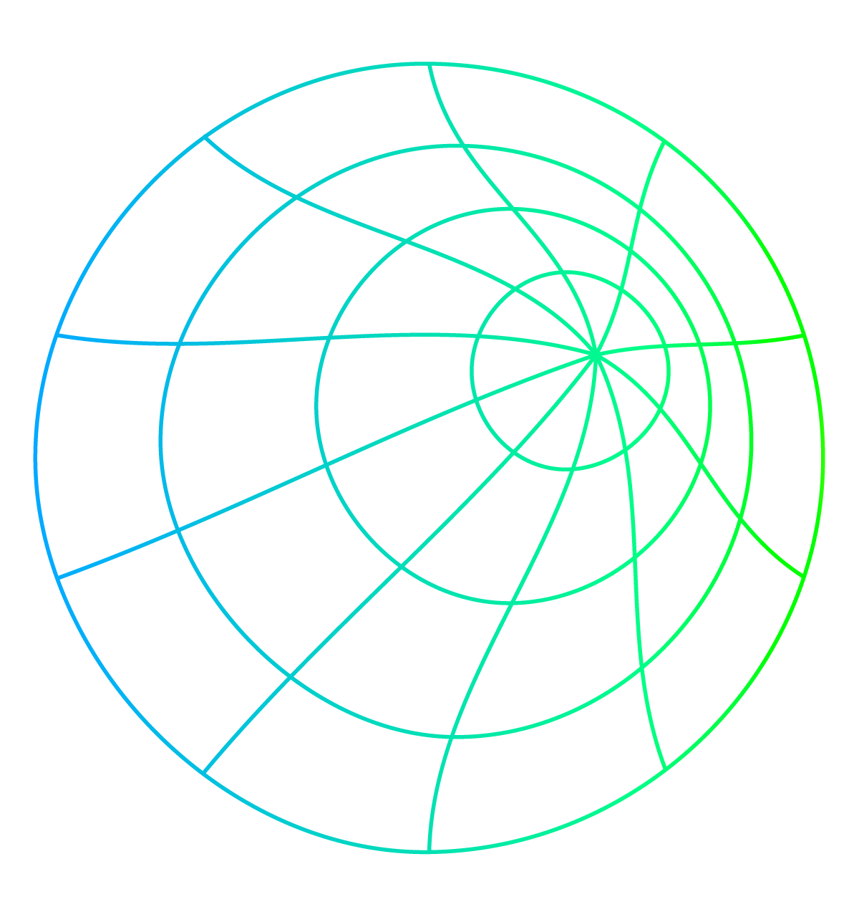
THANK YOU
HAVE A FUN AND BLESSED DAY

